Slide 1
Наш математический сборник 3 класс
Команда «Мыслители!»
Мысли в науку -
К решению задач!
Нас ждёт в математике
Масса удач!

Slide 2
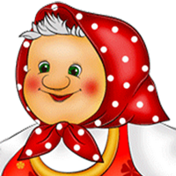
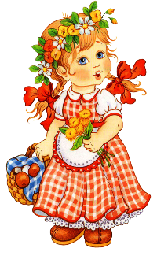
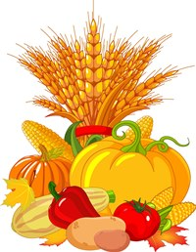
Тема «Величины»
Всё ,что выросло на грядке сосчитайте
по порядку!
Знакомтесь-
бабушка Катя
и
внучка Оля !

Slide 3
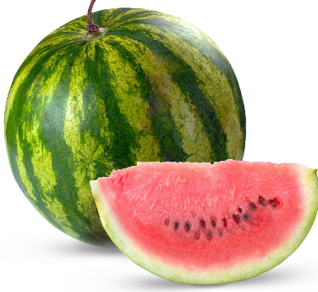
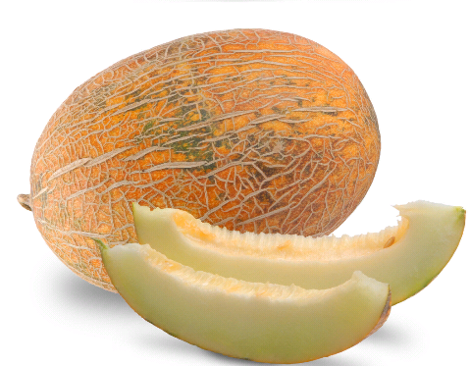
А что дальше?...........
Задача 1.
Бабушка Катя вырастила арбуз массой 8кг 600г, а внучка Оля вырастила дыню массой 2кг 400г. На сколько масса дыни меньше массы арбуза?

Slide 4
Решение:
1) 8кг600г -2кг 400г= 6кг 200г
8кг 600г=8600г
2кг 400г=2400г
8600 -2400=6200 (г) =6кг200г
Ответ:на 6кг 200г

Slide 5
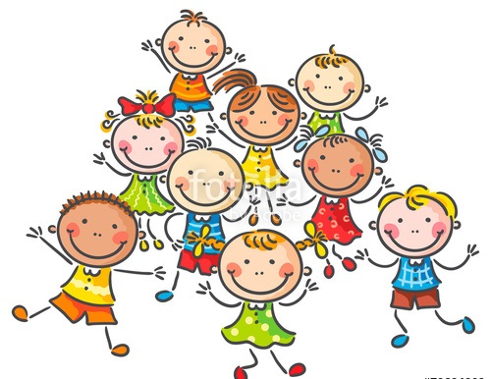
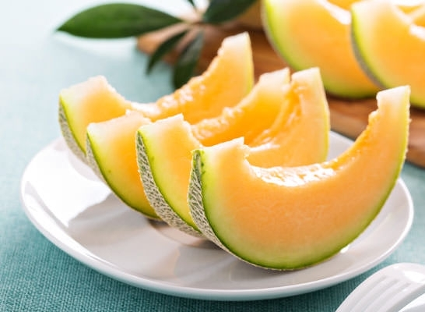
Задача -2.
Оля пригласила друзей на праздник и угощала дыней, каждому досталось по 300 г. Сколько друзей было в гостях у Оли?

Slide 6
Решение:
2кг 400г :300г=8(друзей)
2400:300=8
Ответ: 8 друзей.

Slide 7
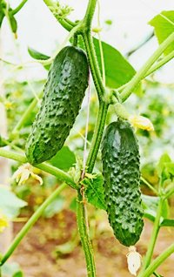
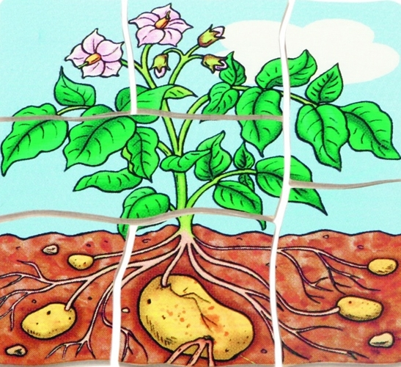
Задача -3.
Найди площадь участка его длина 6м и ширина 2м. Третью часть участка у бабушки Кати занимают огурцы, а на остальной части растёт картофель. Узнай какую площадь занимает картофель?

Slide 8
Решение:
1)6х3=18(кв.м)-площадь всего участка
2)18:3=6(кв.м)- площадь для огурцов
3)18-6=12(кв.м)-площадь для картофеля
Ответ:12 кв.метров

Slide 9
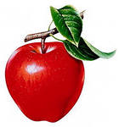
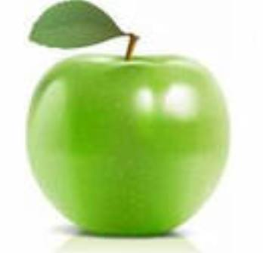
Задача -4.
Соседка Полина купила у бабушки Кати 5 кг красных и зелёных яблок по одинаковой цене. За красные яблоки заплатила 36 рублей, а за зелёные 24 рубля. Сколько кг красных и сколько зелёных яблок соседка купила?

Slide 10
Решение:
1)36+24=60(р)-стоит покупка всех яблок
2)60:5=12(р)-цена яблок
3)36:12=3(кг)-купила Полина красных яблок
4)24:12=2(кг)-купила Полина зелёных яблок
Ответ:3 кг,2 кг.

Slide 11
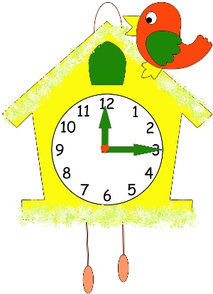
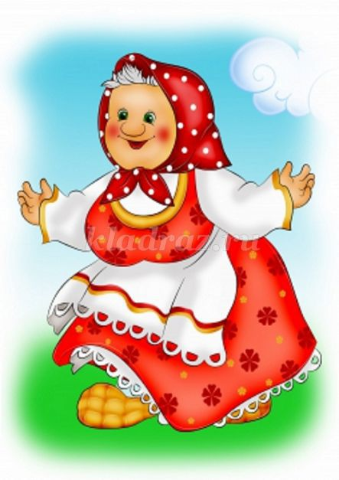
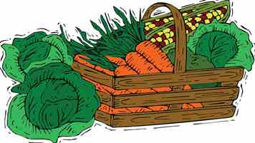
Задача -5.
Утром в 7ч 30 мин бабушка Катя отправилась с урожаем овощей на рынок в город и приехала в 10 ч 10 мин. Сколько времени была в пути бабушка?

Slide 12
Решение:
1)10ч 10 мин-7ч 30мин=2ч 40 мин
Ответ: 2ч 40мин

Slide 13
Тема «Умножение и деление»
Коля,Даша,Света,Оля и Валера-коллекционеры!

Slide 14
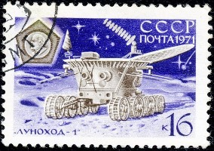
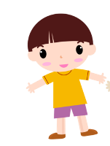
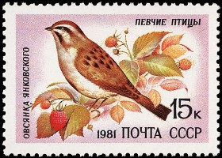
Задача 1.
У Коли 40 марок о космосе ,а о птицах в 5 раз меньше. Все марки он разложил в альбом на 6 страниц поровну. Сколько марок на каждой странице?

Slide 15
Решение:
1)40:5=8(м.)-с животными
2)40+8=48(м.)-всего марок у Коли
3)48:6=8(м.)-на каждой странице альбома
Ответ:8 марок.

Slide 16
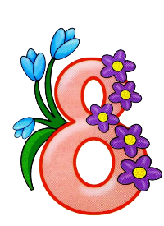
Задача 2.
У Оли в коллекции 32 открытки к Новому году, а к 8 марта в 2 раза больше .Сколько всего открыток у Оли?

Slide 17
Решение:
1)32х2=64(от.)-к Новому году.
2)32+64=96(от.)-всего открыток у Оли
Ответ:96 открыток

Slide 18
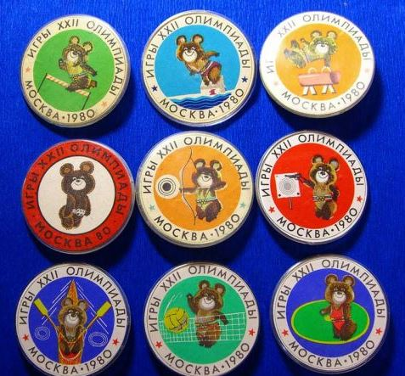
Задача 3.
У Валеры 3 набора по 15 значков о спорте. Два набора он отдал на выставку. Сколько значков у него осталось?

Slide 19
Решение:
1)15х3=45(з.)-в 3 наборах
2)15х2=30(з.)-в 2 наборах
3)45-30=15(з.)-осталось у Валеры
Ответ:15 значков.

Slide 20
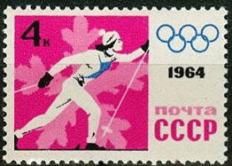
Задача 4.
На День Рождения Свете подарили 3 набора марок о спорте по 12 штук в каждом и 3 набора марок с бабочками по 9 штук в каждом .Сколько всего марок подарили Свете?

Slide 21
Решение:
1)12х3=36(м.)-в 3 наборах
2)9х3=27(м.)-в 2 наборах
3)36+27=63(м.)-всего у Светы
Ответ:63 марки.

Slide 22
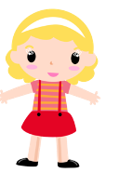
Задача 5.
В коллекции Даши 28 открыток с цветами и 14 открыток с бабочками Во сколько раз открыток с цветами больше, чем с бабочками?

Slide 23
Решение:
1)28:14=2(р.)
Ответ:в 2 раза больше открыток с цветами.

Slide 24
Составители сборника задач: ученики 3-а класса МОУСШ№6 года Тутаева
1.Галочкина Авелина
2.Михайлова Алина
3.Редькин Артём
4.Третьяков Алексей
5.Зелди София
Учитель Нина Анатольевна Петрушова

